Slide 1
PERAN ROH KUDUS BAGI MURID YESUS

Slide 2
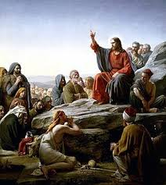
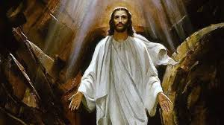
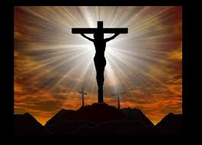
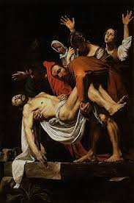
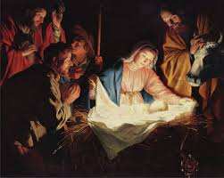
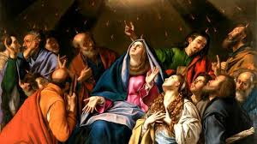
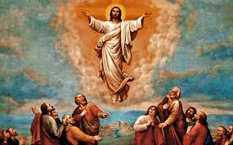
SENGSARA & WAFAT YESUS :
3 HARI
SEBELUM PERAYAAN PASKAH
3 TAHUN
3 HARI
30 TAHUN
40 HARI
10 HARI

Slide 3
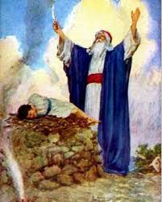
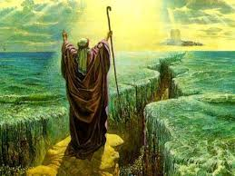
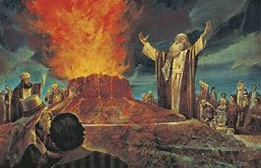
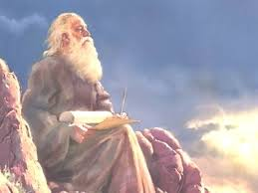
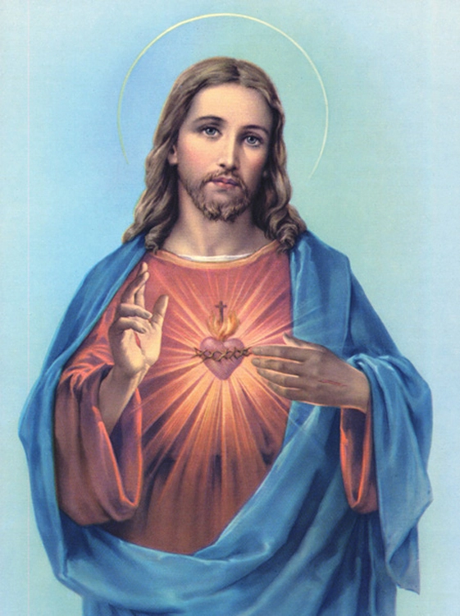
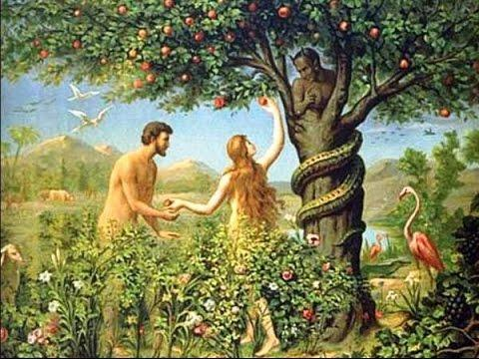
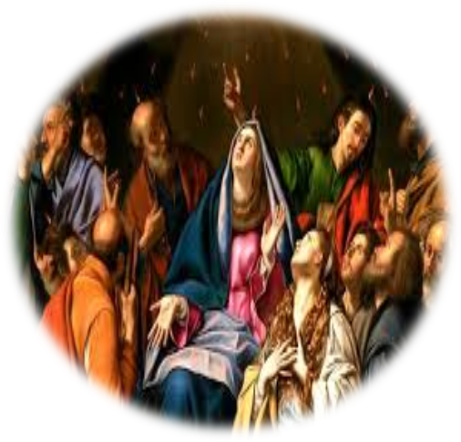
KARYA KESELAMATAN ALLAH
PARA NABI
ALLAH
Abraham
Musa
Elia
Yesaya
MENCIPTAKAN
MENYELAMATKAN
ANAK – NYA SENDIRI :
YESUS KRISTUS
MANUSIA:
ADAM & HAWA
ROH KUDUS YANG MENDAMPINGI
& MENUNTUN GEREJA
Tujuan untuk mengembalikan manusia kepada ALLAH - PENCIPTANYA
EDEN / FIRDAUS
JATUH KE DALAM DOSA

Slide 4
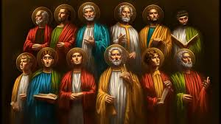
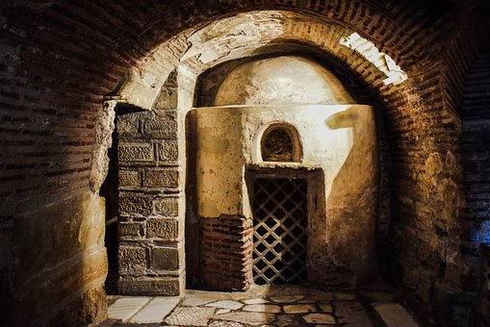
HISTORY – LATAR BELAKANG
Peristiwa Yesus disalibkan, wafat, dan dimakamkan membuat para murid mengalami kesedihan mendalam dan diliputi ketakutan :
Takut terhadap kejaran para pemimpin Yahudi
Takut untuk mewartakan/memberi kesaksian tentang Yesus Kristus
Para murid hidup dalam persembunyian – KATAKOMBE -
YESUS MENGUTUS ROH KUDUS
sebuah ruangan atau jalan di bawah tanah yang biasanya digunakan untuk keperluan religius

Slide 5
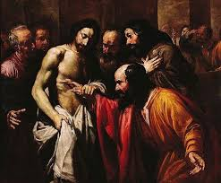
HISTORY – LATAR BELAKANG
PENAMPAKAN YESUS KEPADA PARA MURID berlangsung sampai saat KENAIKAN YESUS KE SURGA
( Mrk 16:9-20; Mat 28:16-20; Luk 24:50-53)
Peristiwa PENAMPAKAN YESUS membangkitkan suatu semangat baru bagi para murid – yang memberikan mereka KEBERANIAN – untuk keluar dari persembunyian dan BERSAKSI tentang KRISTUS
PENAMPAKAN YESUS KEPADA PARA MURID-NYA menunjukkan bahwa:
IA (YESUS) TETAP HIDUP & SELALU ADA bersama para murid.
Memberikan peneguhan tentang TUGAS PERUTUSAN untuk mewartakan / bersaksi tentang SIAPAKAH YESUS & KERAJAAN ALLAH
Dalam penampakkan-Nya kepada para murid, YESUS terus menjanjikan kepada para murid, bahwa IA akan mengutus ROH KUDUS yang akan mendampingi para murid dan Gereja dalam mewartakan Kerajaan Allah
YESUS MENGUTUS ROH KUDUS

Slide 6
YESUS MENGUTUS ROH KUDUS
ROH KUDUS MEMBERI DAYA KEKUATAN
MENGIKUTI BIMBINGAN ROH KUDUS

Slide 7
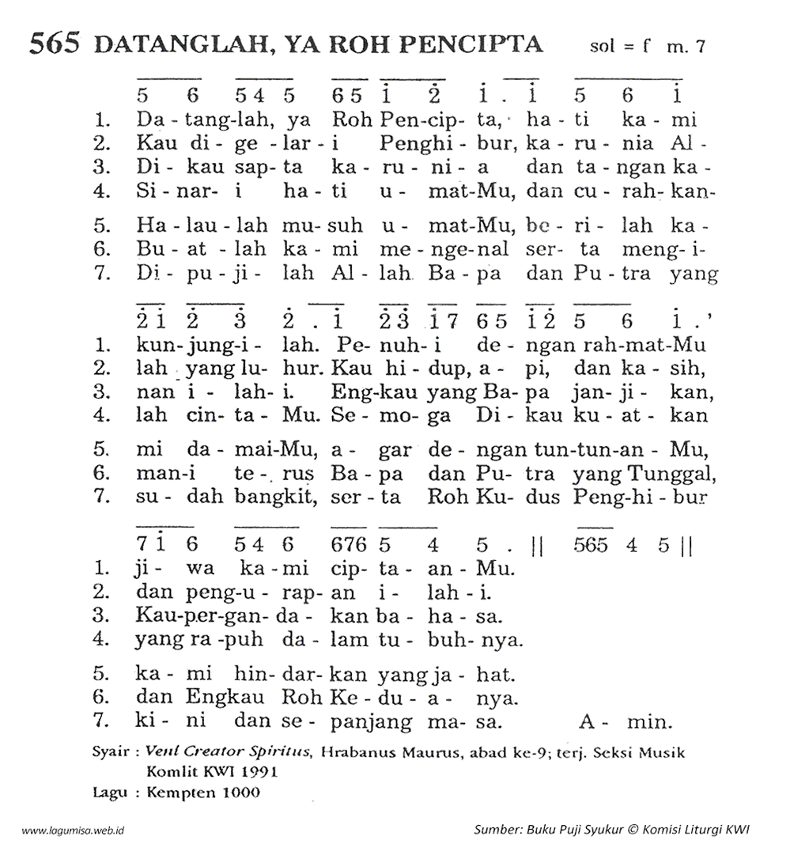
LK V-1/a
YESUS MENGUTUS ROH KUDUS
SIAPAKAH ROH KUDUS

Slide 8
LK V-1/b
YESUS MENGUTUS ROH KUDUS
SIAPAKAH ROH KUDUS ?
APA TANDA KEHADIRAN ROH KUDUS PADA MASA YESUS DAN PADA MASA SEKARANG ?
BAGAIMANA ROH KUDUS BERKARYA DALAM KEHIDUPAN YESUS ?
BAGAIMANA ROH KUDUS BERKARYA DALAM KEHIDUPAN PARA MURID / JEMAAT PERTAMA ?
BAGAIMANA ROH KUDUS BERKARYA DALAM KEHIDUPAN GEREJA ?
BAGAIMANA ROH KUDUS B3RKARYA DALAM HIDUP KITA ?

Slide 9
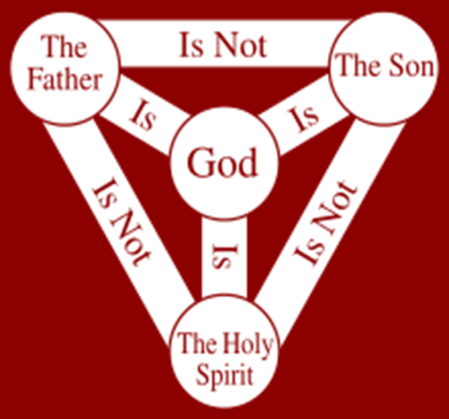
#. SIAPAKAH ROH KUDUS:
YOUCAT: 38
Roh Kudus adalah Pribadi Ketiga dari Tritunggal Mahakudus dan memiliki keilahian yang sama dengan Allah Bapa dan Putera

Slide 10
#. TANDA KEHADIRAN ROH KUDUS PADA MASA YESUS DAN PADA MASA SEKARANG :
YOUCAT 115:
Pada masa Yesus Roh Kudus turun dalam bentuk BURUNG MERPATI.
Para Murid/Jemaat Perdana, mengalami kehadiran Roh Kudus dalam bentun LIDAH-LIDAH API
Gereja pada zaman sekarang menyadari dan mengalami kehadiran Roh Kudus dalam SAKRAMEN, dimana Roh Kudus dikaruniakan melalui PENUMPANGAN TANGAN DAN PENGURAPAN MINYAK

Slide 11
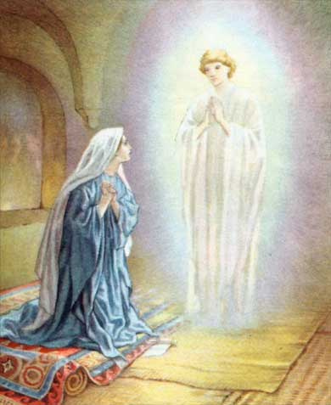
#. PERAN ROH KUDUS BAGI YESUS KRISTUS
YOU CAT 114:
Roh Kudus menjadikan Yesus dikandung oleh Perawan Maria

Slide 12
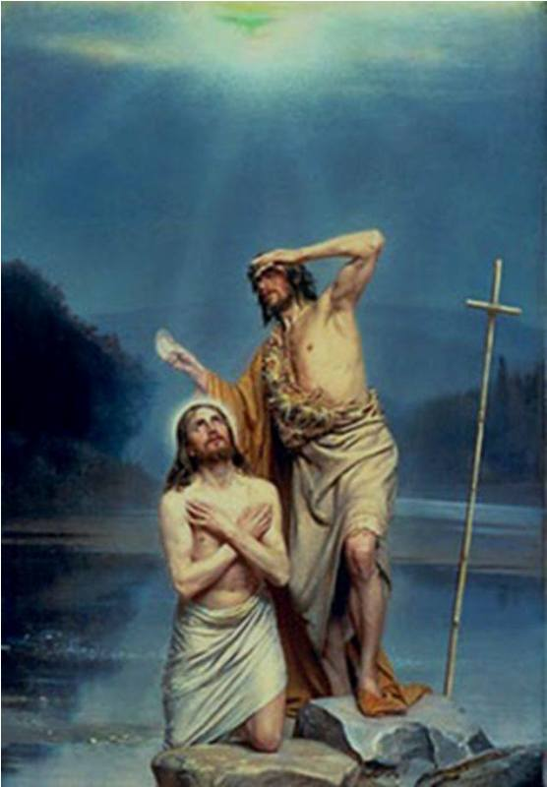
#. PERAN ROH KUDUS BAGI YESUS KRISTUS
YOU CAT 114:
Roh Kudus mengurapi Yesus sebagai Anak Allah yang terkasih

Slide 13
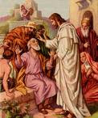
#. PERAN ROH KUDUS BAGI YESUS KRISTUS
YOU CAT 114:
Roh Kudus menuntun hidup Yesus

Slide 14
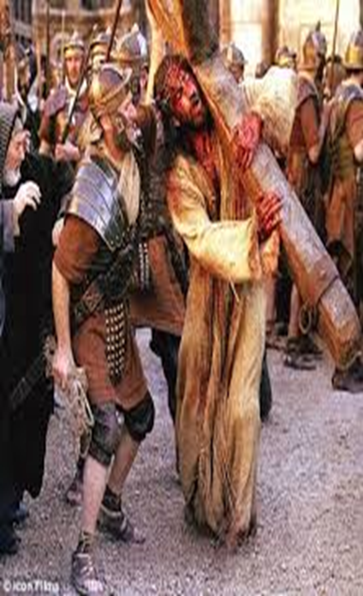
#. PERAN ROH KUDUS BAGI YESUS KRISTUS
YOU CAT 114:
Roh Kudus menguatkan Yesus sampai akhir
Dari Taman Getzemani sampai dengan wafatNya di kayu Salib –
( Lukas 22: 42 – 43 )
“Ya Bapa, jikalau Engkau mau; ambillah cawan ini berlalu dari pada-Ku; tetapi bukanlah kehendak-Ku melainkan kehendak-Mulah yang terjadi” MAKA seorang Malaikat dari langit menampakkan diri kepada-Nya untuk memberikan kekuatan kepada-Nya”
JELAS bahwa Roh Kudus tetap mendampingi dan menguatkan YESUS di dalam JALAN SALIB-NYA

Slide 15
YOHANES 14: 16 - 17
“Aku akan minta kepada Bapa, dan IA akan memberikan kepadamu seorang Penolong yang lain, supaya Ia menyertai kamu, yaitu Roh Kebenaran
ROH KUDUS ADALAH ROH KEBENARAN
ROH KUDUS ADALAH SEORANG PENOLONG YANG DIJANJIKAN
YOHANES 16 : 8 - 15
“Tetapi apabila Ia datang, yaitu Roh Kebenaran, Ia akan memimpin kamu ke dalam seluruh kebenaran”
PENTAKOSTA KIS 2 : 1 - 13

Slide 16
RUPA-RUPA KARUNIA
1 KOR 12 : 1 -11 (buka Kitab Suci)
Buat tabel perbandingan antara karunia-karunia
Roh menurut 1 Kor 12 : 1 -11 dan menurut St. Bonaventura
Menurut pendapat pribadi: “Tuliskan manfaat/kegunaan
dari setiap Karunia Roh Kudus bagi diri-mu sendiri”
(harus berbeda dari setiap karunia)
Buka buku hal 78: pertanyaan (a) – jawab soal nomor 1-3, dan
Pertanyaan “apa peran Roh Kudus bagi Gereja”, “apa peran
Roh Kudus bagi Yesus” – cari di buku dan You Cat

Slide 17
RUPA-RUPA KARUNIA
1 KOR 12 : 1 -11
Karunia berkata-kata dengan hikmat
Karunia berkata-kata dengan pengetahuan
Karunia iman
Karunia menyembuhkan
Karunia mengadakan mujizat
Karunia bernubuat
Karunia membedakan macam-macam roh
Karunia berkata-kata dalam bahasa roh
Karunia menafsirkan bahasa roh

Slide 21
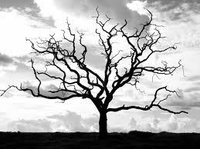
RUPA-RUPA KARUNIA
SANTO BONAVENTURA
LK V-2 : POHON RK
HIDUP MENURUT ROH
GALATIA 5 : 16 – 26

Slide 22
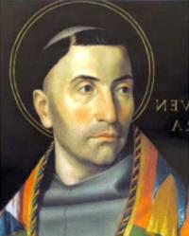
ROH KUDUS MEMBERI DAYA KEKUATAN
DOA MOHON
TUJUH KARUNIA ROH KUDUS
( ST. BONAVENTURA) – HAL. 75-76

Slide 23
MENGIKUTI BIMBINGAN ROH KUDUS

Slide 24
Dalam hidup dan perkembangan iman, sangat dibutuhkan kepekaan hati untuk bisa merasakan kehadiran Allah dalam hidup harian.
Untuk bisa merasakan kehadiran Allah dibutuhkan keterbukaan hati untuk membiarkan Roh Kudus berkarya dalam diri kita.
Roh Kudus berkarya dalam diri kita terutama melalui SUARA HATI kita yang terus menggema/menyadarkan kita untuk selalu melakukan yang baik dan menghindarkan yang jahat
Seseorang yang terus-menerus mendengarkan SUARA HATI-nya sebagai bisikan Roh Kudus, pada saatnya akan masuk pada sebuah DISCERNMENT, yaitu kemampuan dalam diri manusia yang bisa membedakan gerakan roh yang berada dalam dirinya sebagai GERAKAN ROH KUDUS atau GERAKAN ROH JAHAT.
Memelihara SUARA HATI juga DISCERNMENT agar tetap baik, bergantung bagaimana upaya kita untuk tetap memelihara ROH KUDUS ada dan berkarya dalam diri kita.

Slide 25
Ada beberapa hal yang menjauhkan kita dari ROH KUDUS, umumnya yang hadir dalam bentuk godaan-godaan untuk melakukan yang bertentangan dengan nilai-nilai kebaikan dan kebenaran. Contoh: (lihat buku cetak hal 82-83)
Ada beberapa hal yang memampukan kita untuk tetap menjaga ROH KUDUS dalam diri kita, umumnya dalam bentuk inspirasi/bisikan dalam hati kita untuk melakukan yang baik dan menghindarkan yang jahat. Contoh: (lihat buku cetak hal 83)
Selain itu, ada beberapa cara lain yang dapat kita lakukan sebagai cara dimana kita dapat merasakan kehadiran ROH KUDUS yang terus membimbing kita, antara lain:
Melalui Kitab Suci (rajin membaca dan merefleksikan pesan Kitab Suci)
Melalui Gereja (mengikuti berbagai kegiatan Gereja atau lingkungan)
Melalui bimbingan khusus (mengikuti sekolah minggu, kelompok-kelompok doa, bimbingan, rekoleksi, retret,dll)
Melalui bimbingan orang lain (melalui ibu/bapak/suster/romo sebagai pembimbingan rohani pribadi, dll)

